Slide 1

Федеральное государственное бюджетное образовательное учреждение высшего образования
«МИРЭА - Российский технологический университет»
РТУ МИРЭА
__________________________________________________________
Институт комплексной безопасности и специального приборостроения
Кафедра КБ-2 «Прикладные информационные технологии»
Выпускная квалификационная работа на тему: «Разработка сервиса поведенческого анализа функционирования мобильных устройств на операционных системах андроид»
Студент: Князев Константин Антонович
Научный руководитель: Трубиенко Олег Владимирович
Научный консультант: Потерпеев Герман Юрьевич
Москва 2021
Notes:
Добрый день, уважаемые коллеги! Меня зовут Латыпов Ильдар. Вашему вниманию представляется доклад посвящённый выявлению вредосной активности.
1

Slide 2
Актуальность проблемы
Темпы роста популярности ПК и МПУ
в течение 10 лет
Темпы роста популярности ПК и МПУ за последний год
Уже в 2017 году мобильные устройства стали более популярными, чем персональные компьютеры и, несмотря на периодический рост и спад обоих типов устройств, заметна тенденция к увеличению популярности именно мобильных устройств.
С угрозами безопасности персональных компьютеров люди столкнулись еще в прошлом веке, а с мобильными устройствами до сих пор ситуация обстоит достаточно остро.

Slide 3
Цели и задачи
Цель работы – разработать и реализовать программное решение для реализации мониторинга устройств на операционной системе андроид.
Задачи работы:
1) провести анализ существующих ОС МПУ с последующим выбором целевой ОС;
2) выделить набор необходимых параметров для мониторинга;
3) провести анализ существующих средств мониторинга поведения мобильных устройств на выбранной операционной системе;
4) реализовать средство для мониторинга функционирования мобильных устройств.
Объект исследования – ОС компонентов мобильного сегмента ИТКС.
Предмет исследования – способы и методы контроля и поведенческого анализа мобильных персональных устройств.

Slide 4



Анализ предметной области
Темпы роста популярности ОС
в течение 10 лет
Темпы роста популярности ОС за последний год
+ Открытый исходный код + Большой ассортимент устройств + Большое количество приложений + Гибкость интерфейса
- Уязвимость открытой архитектуры - Оптимизация некоторых приложений
+ Направленность на пользователя + Оптимизация приложений + Надежность закрытой архитектуры
- Ограниченная возможность настройки - Высокая стоимость продукции - Намеренное замедление устройств
+ Схожесть с Windows 10 + Возможность использования некоторых приложений для Windows 10
- Малый ассортимент устройств - Малое количество приложений - Ограниченная возможность настройки

Slide 5
Принципы анализа следов вредоносного ПО ОС Android
Различают два типа анализа вредоносного ПО:
Статический | Динамический
В рамках статического анализа вредоносного ПО производится анализ его кода, где главной задачей является выделение фрагментов кода, содержащие предположительно вредоносные действия. | Обычно, для проведения динамического анализа прибегают к использованию вспомогательных средств, собирающих информацию, а иногда и статистику, функционирования приложения и системы во время работы приложения.
Для статического анализа приложений для Android обычной используют такие средства, как ApkTool, Dex2Jar. | Для примера, динамический анализ потенциально вредоносного приложения для Android с помощью программы DroidBox.

Slide 6
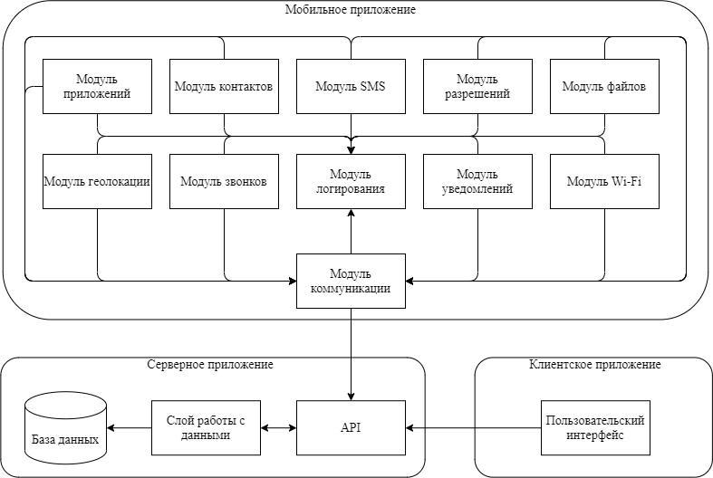
Архитектура системы
6
Notes:
Одной из проблем современной индустрии в области информационной безопасности является несовершенство, в контексте непоспевания нормативной базы за существующими техническими решениями, существующей нормативной базы и в связи с этим разделение информационной безопасности на «бумажную» и «практическую»
В качестве примера и одной из причин, побудившей меня, к исследованиям в этой области являются модель злоумышленника и модель угроз. Для составления данных моделей и соответствия их нормативным требованиям ФСБ и ФСТЭК необходимо использовать методике определения угроз
6

Slide 7
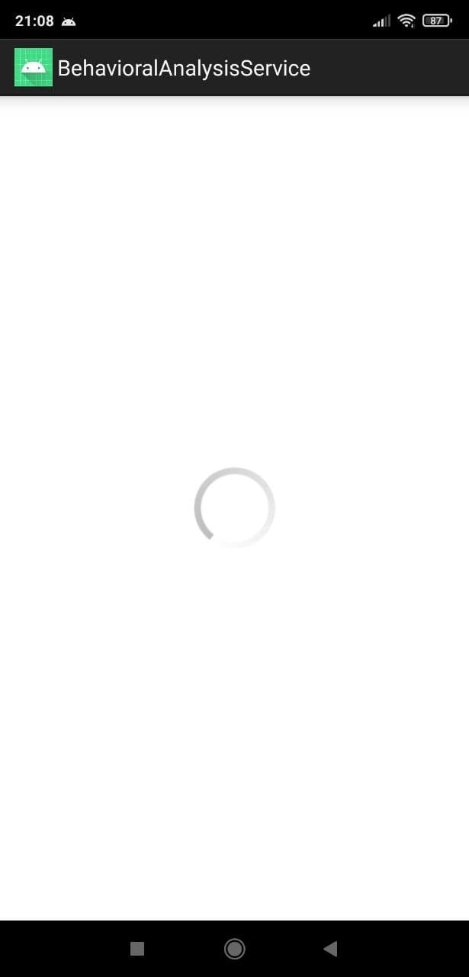
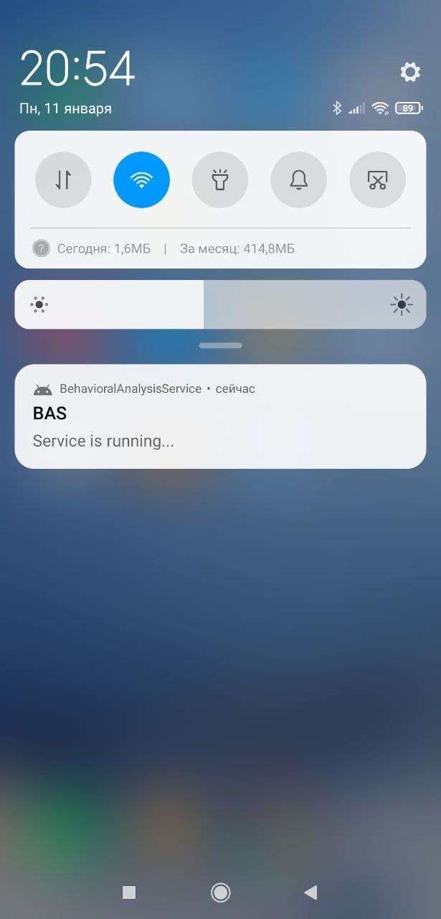
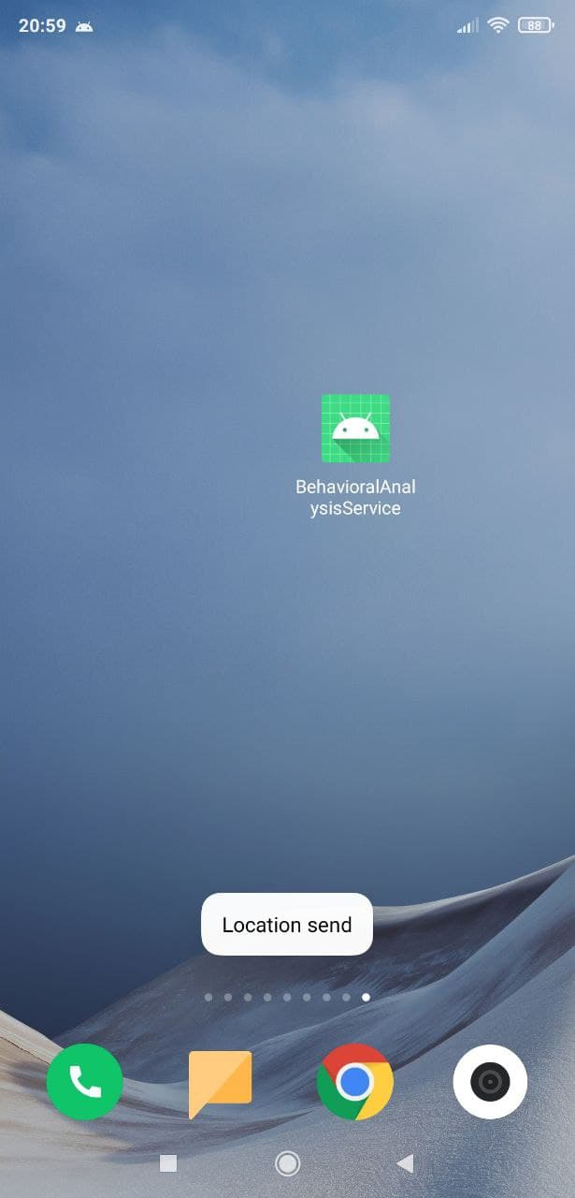
Мобильное приложение
Модули:
Приложений
Вызовов
Контактов
Геолокации
SMS
Wi-Fi
Уведомлений
Разрешений
Файлов
7
Notes:
Одной из проблем современной индустрии в области информационной безопасности является несовершенство, в контексте непоспевания нормативной базы за существующими техническими решениями, существующей нормативной базы и в связи с этим разделение информационной безопасности на «бумажную» и «практическую»
В качестве примера и одной из причин, побудившей меня, к исследованиям в этой области являются модель злоумышленника и модель угроз. Для составления данных моделей и соответствия их нормативным требованиям ФСБ и ФСТЭК необходимо использовать методике определения угроз
7

Slide 8
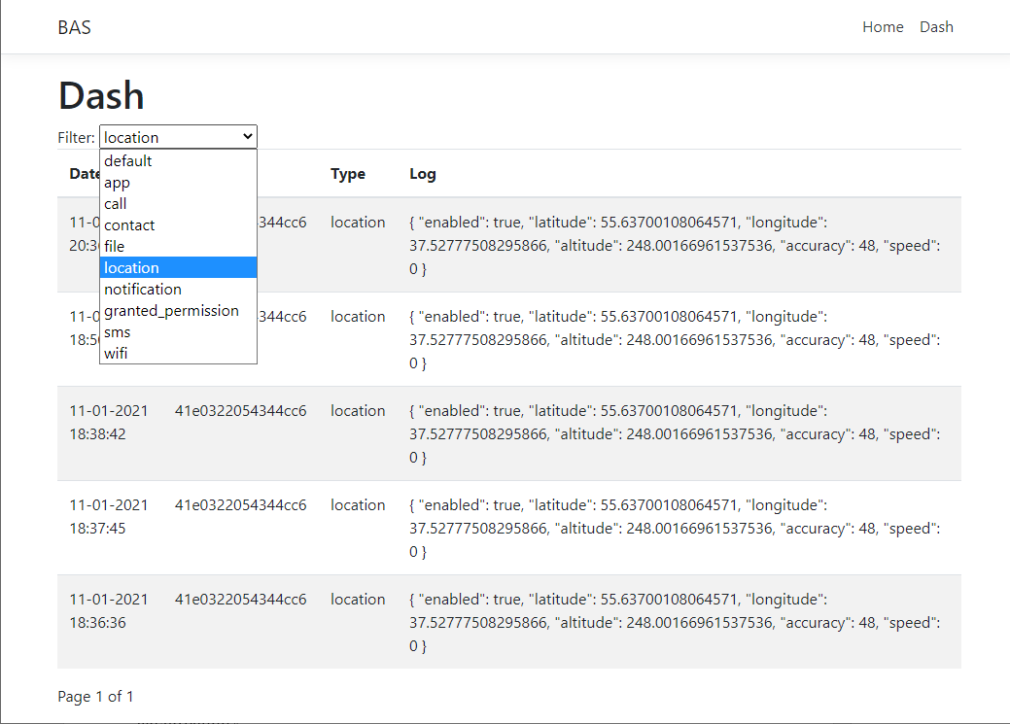
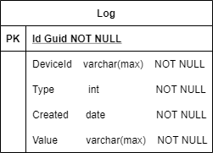
Клиент-серверная часть системы
Используемые технологии:
.NET Core 3.1
C#
IIS
Entity Framework Core
Sql Server
React
Redux
Таблица логов
Панель для анализа данных
8
Notes:
Одной из проблем современной индустрии в области информационной безопасности является несовершенство, в контексте непоспевания нормативной базы за существующими техническими решениями, существующей нормативной базы и в связи с этим разделение информационной безопасности на «бумажную» и «практическую»
В качестве примера и одной из причин, побудившей меня, к исследованиям в этой области являются модель злоумышленника и модель угроз. Для составления данных моделей и соответствия их нормативным требованиям ФСБ и ФСТЭК необходимо использовать методике определения угроз
8

Slide 9
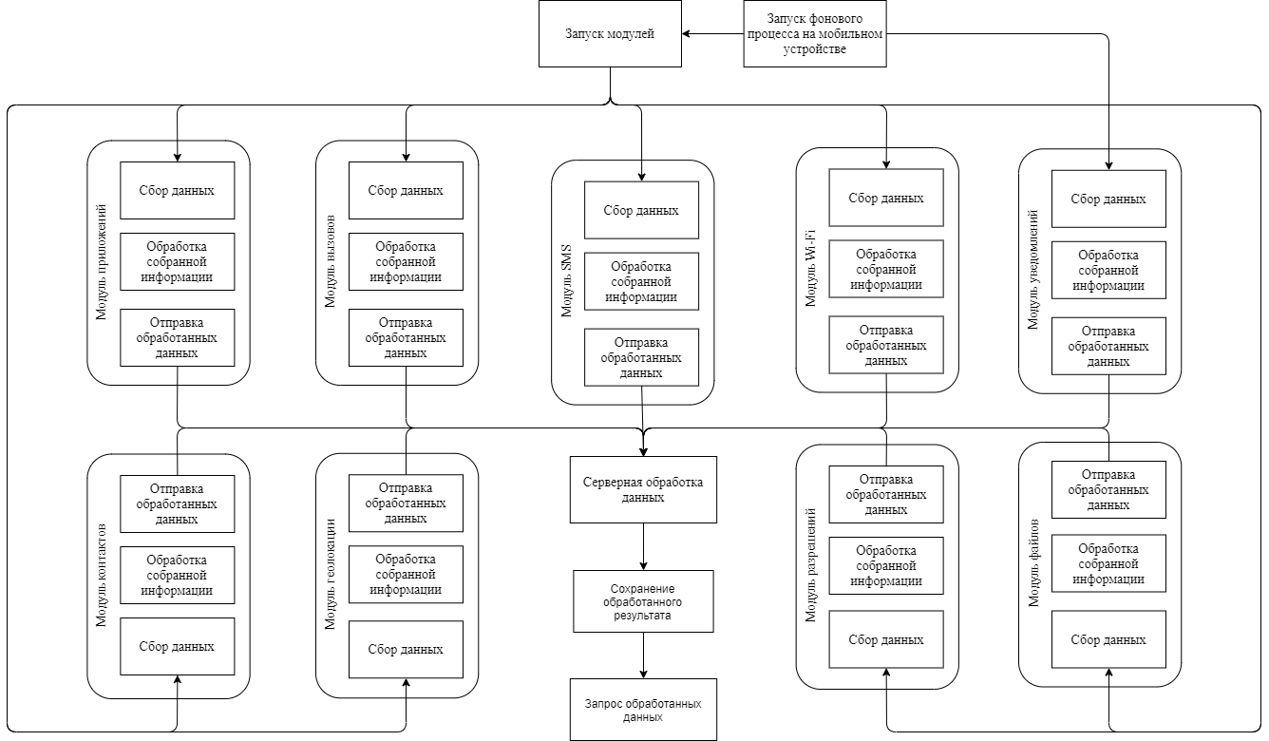
Алгоритм работы системы
Notes:
Одной из проблем современной индустрии в области информационной безопасности является несовершенство, в контексте непоспевания нормативной базы за существующими техническими решениями, существующей нормативной базы и в связи с этим разделение информационной безопасности на «бумажную» и «практическую»
В качестве примера и одной из причин, побудившей меня, к исследованиям в этой области являются модель злоумышленника и модель угроз. Для составления данных моделей и соответствия их нормативным требованиям ФСБ и ФСТЭК необходимо использовать методике определения угроз
9

Slide 10
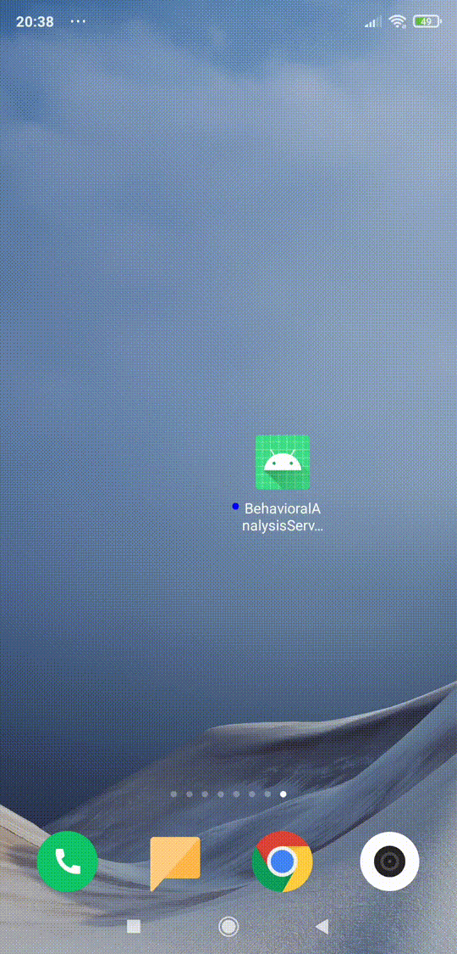
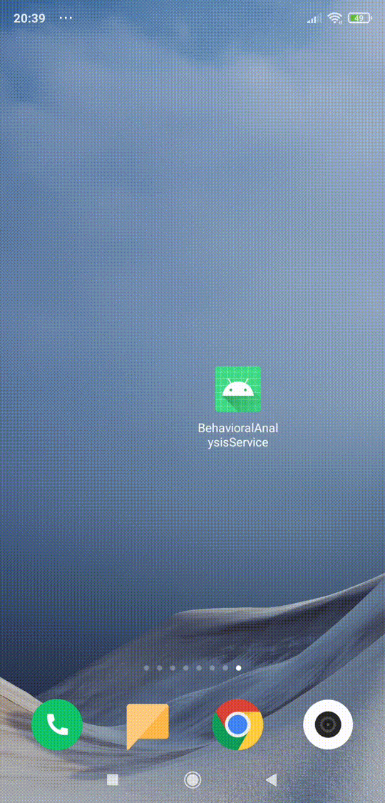
Пример функционирования системы
Notes:
Одной из проблем современной индустрии в области информационной безопасности является несовершенство, в контексте непоспевания нормативной базы за существующими техническими решениями, существующей нормативной базы и в связи с этим разделение информационной безопасности на «бумажную» и «практическую»
В качестве примера и одной из причин, побудившей меня, к исследованиям в этой области являются модель злоумышленника и модель угроз. Для составления данных моделей и соответствия их нормативным требованиям ФСБ и ФСТЭК необходимо использовать методике определения угроз
10

Slide 11
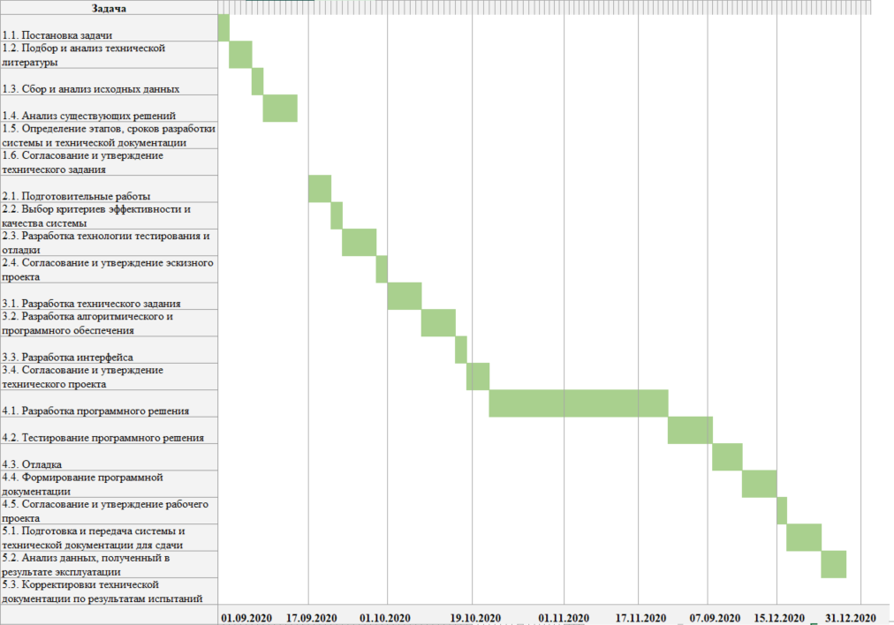
Экономическое обоснование
Статья затрат | Обозначение | Величина затрат (руб.) | % затрат к итогу
Затраты на основные материалы | С_{мат} | 1345.00 | 0.29%
Основная заработная плата | С_{осн} | 222956.00 | 47.40%
Дополнительная заработная плата | С_{доп} | 33443.40 | 7.11%
Отчисления от заработной платы | С_{отч} | 76919.90 | 16.35%
Накладные расходы | С_{накл} | 133773.80 | 28.44%
Машинное время | С_{м.вр} | 1963.44 | 0.42%
Итого | С_{разр} | 470401.54 | 100,00%
Notes:
Одной из проблем современной индустрии в области информационной безопасности является несовершенство, в контексте непоспевания нормативной базы за существующими техническими решениями, существующей нормативной базы и в связи с этим разделение информационной безопасности на «бумажную» и «практическую»
В качестве примера и одной из причин, побудившей меня, к исследованиям в этой области являются модель злоумышленника и модель угроз. Для составления данных моделей и соответствия их нормативным требованиям ФСБ и ФСТЭК необходимо использовать методике определения угроз
11

Slide 12
Выводы
Notes:
Одной из проблем современной индустрии в области информационной безопасности является несовершенство, в контексте непоспевания нормативной базы за существующими техническими решениями, существующей нормативной базы и в связи с этим разделение информационной безопасности на «бумажную» и «практическую»
В качестве примера и одной из причин, побудившей меня, к исследованиям в этой области являются модель злоумышленника и модель угроз. Для составления данных моделей и соответствия их нормативным требованиям ФСБ и ФСТЭК необходимо использовать методике определения угроз
12

